Slide 1
10. Vechtetalschau
am 31. Oktober u. 01. November 2015
Schirmherr: Thomas Berling, Bürgermeister der Stadt Nordhorn
Ausstellungsleiter: Johann Vrielink, Henry Rademaker
Kassenleitung: Heinz-Günter Kropp
Auf- und Abbau: RKZV I 153 Nordhorn e.V.
Katalog: Heike Roters, Fam. Vrielink
Tierverkauf: I 153 Nordhorn e.V.
Ehrenpreistisch: Andreas u. Johann Vrielink
Ordnerdienst: Henry Rademaker
Tombola: Birgit u. Karl-Heinz Winterlich
Bewirtung: Züchterfrauen des RKZV I 153 u. i 17
Obmann: Johann Vrielink, Nordhorn
Preisrichter: Heinz-Jürgen Brinkers
Jasmin Groß
Georg Hogeback
Heike Knupfer-Bender
Andreas Rutemöller
Hubert Osterkamp
Franz Vogel
Bernhard-Dieter Westenberg
Rolf van Ahrens
Verkaufshinweis: Die zum Verkauf gemeldeten Tiere werden im Namen des
Ausstellers mit Vermittlungsgebühr von 10% verkauft.
Gekaufte Tiere können erst nach der offiziellen Eröffnung mit- genommen werden. Die Ausgabe erfolgt nur durch die Ordner.

Slide 2
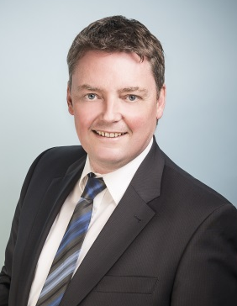

Grußwort des Bürgermeisters Thomas Berling zur
Vechtetalschau 2015
Liebe Freunde der Rassekaninchenzucht,
liebe Mitglieder des Rassekaninchenzuchtvereins I 153 Nordhorn von 1929 e.V., sehr geehrte Gäste!
Auch in diesem Jahr bin ich der Einladung, die Schirmherrschaft für die Vechtetalschau zu übernehmen, von Herzen gern nachgekommen. Als ehemaliger Hobbykaninchenzüchter und Geschäftsführer des Nordhorner Tierparks wird mir die Tierzucht immer am Herzen liegen. Gerne stiftet die Stadt Nordhorn in diesem Jahr auch erneut einen Ehrenpreis.
Auch Ihnen, liebe Ausstellerinnen und Aussteller, liegt die Zucht besonders am Herzen. Darum kommen Sie Jahr für Jahr hier zusammen, um die Zuchterfolge miteinander zu vergleichen, Auszeichnungen für die besten Leistungen zu verteilen und sich auch auf fachlicher Ebene miteinander auszutauschen. Ich freue mich, dass der Rassekaninchen-zuchtverein Nordhorn Ihnen diese Gelegenheit bietet und immer wieder erstklassige Ausstellungen bei uns in Nordhorn organisiert. Die Vechtetalschau zeichnet sich Jahr für Jahr durch eine sehr hohe Qualität aus und ist für viele Züchterinnen und Züchter der jährliche Höhepunkt ihrer züchterischen Arbeit. Ohne das große ehrenamtliche Engagement der Vereinsmitglieder wäre das so nicht möglich. Dafür vielen Dank!
Wie in vielen anderen Vereinen auch ist die Nachwuchsarbeit eine besondere Herausforderung für die Kaninchenzuchtvereine. Mit etwas Glück lassen sich in diesen Tagen einige Nachwuchszüchterinnen oder -züchter für dieses schöne Hobby und der eine oder andere auch für eine ehrenamtliche Tätigkeit im Vorstand oder einem Organisations-team begeistern. Denn das Vereinsleben und die vielen ehrenamtlich organisierten Veranstaltungen tragen großen Anteil daran, dass unsere Stadt Nordhorn so attraktiv und lebenswert ist.
Ich wünsche allen Züchterinnen und Züchtern viel Erfolg und ehrende Anerkennung Ihres großen Einsatzes für die Tiere. Auch wenn nicht jeder einen Preis gewinnen kann, so soll die gesunde Konkurrenz doch ein Ansporn sein, sich diesem schönen Hobby weiterhin mit viel Hingabe zu widmen, damit auch bei der kommenden Vechtetalschau wieder großartige Zuchterfolge präsentiert werden können.
Ihr
Thomas Berling
Bürgermeister der Stadt Nordhorn

Slide 3
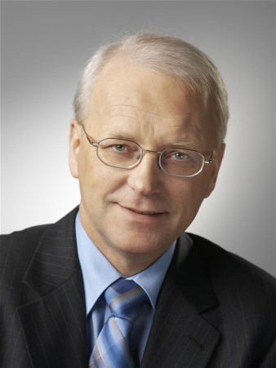

Grußwort
Wieder einmal richtet der Rassekaninchenzuchtverein I 153 Nordhorn von 1929 e.V. die Vechtetalschau aus. Bereits zum zehnten Mal werden sich Züchter und Interessierte über den neuesten Stand der Zucht informieren und sich austauschen können. 600 Tiere und Züchter aus dem gesamten nord-westdeutschen Raum und den Niederlanden werden erwartet. Ich heiße alle Teilnehmer dieser Schau ganz herzlich in der Grafschaft Bentheim willkommen.
Die Kaninchenzucht hat seit jeher viele Freunde und Anhänger. Ihr Hobby ist mit viel Arbeit und Idealismus verbunden und stellt nach meiner Ansicht eine sinnvolle Freizeitbeschäftigung dar. Die Kaninchenzucht ist aber auch ein willkommener Ausgleich zur oft einseitigen Belastung und Anspannung des beruflichen Alltags. Sie gibt dem Züchter gleichzeitig einen kleinen Einblick in die Struktur des Lebens und führt zu einer Verbundenheit mit der Natur, die heute allzu leicht verloren zu gehen scheint.
Einmal mehr wird während dieser Ausstellung der interessierten Öffentlichkeit Gelegenheit haben, sich einen Eindruck vom hohen Leistungsstand zu machen.
Den Züchterinnen, Züchtern und den Veranstaltern wünsche ich für diese Vechtetalschau viel Erfolg und der Veranstaltung insgesamt einen allseits harmonischen Verlauf.
Friedrich Kethorn
Landrat

Slide 4
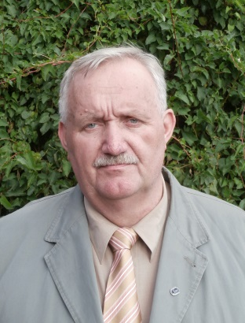
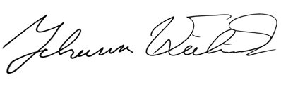
Grußwort zur 10. Allgemeinen Vechtetalschau
des RKZV I 153 Nordhorn e.V
Mit fast 500 schönen Kaninchen stellt sich die diesjährige
Vechtetalschau der Öffentlichkeit vor. Mit in den fairen Wettstreit treten auch die Jungzüchter und Frauengruppen.
Es ist ein hervorragendes Meldeergebnis erzielt worden. Dieses ist mittlerweile ein sicherer Garant dafür, dass diese Ausstellung einen festen Platz im Ausstellungskalender des Landesverbandes Weser-Ems ist.
Diese Ausstellung gibt allen Freunden der Kaninchenzucht Gelegenheit, Einblick in die geleistete züchterische Arbeit zu nehmen. Vielleicht ist diese Ausstellung für den einen oder anderen Anstoß sich selbst der Rassekaninchenzucht zu widmen.
Die vorgestellten züchterischen Leistungen geben wieder einmal Ausdruck eines verantwortungs- und liebevollen Umgangs mit dem Kaninchen und zeigen die innige Verbundenheit zwischen Mensch und Tier. Auch hat die Vechtetalschau wieder viele Förderer. Ob Kataloginserenten, Ehrenpreis-spender, usw. Bei allen, die auf diese Weise geholfen haben, möchte ich mich hiermit ausdrücklich bedanken.
Die Ausrichtung hat der RKZV I 153 Nordhorn e.V. übernommen.
Mein besonderer Dank gilt allen Züchterfrauen und Züchtern vom RKZV I 153 Nordhorn für die schöne Ausstellung in der Grafschaft Bentheim. Ohne ihren persönlichen Einsatz wäre eine solche Schau nicht durchführbar.
Mein Wunsch ist es, dass alle Aussteller der diesjährigen Vechtetalschau einen guten Erfolg erzielen, damit sie für ihre Arbeit bei ihr Hobby belohnt werden.
Allen Besuchern und Gästen schöne und vielleicht auch lehrreiche Stunden auf dieser Schau.
Johann Vrielink
Landesverbandsvorsitzender

Slide 5
Ehrengäste der zehnten Vechtetalschau
Herr Thomas Berling Bürgermeister Stadt Nordhorn
Herr Friedrich Kethorn Landrat Grafschaft Bentheim
Herr Meinhard Hüsemann Ehrenbürgermeister der Stadt Nordhorn
Herr Friedel Witte Ehrenbürgermeister der Stadt Nordhorn
Herr Peter Mickmann Ehrenpräsident des ZDRK
Herr Klaus Schwolow L.V. 2. Vorsitzender Weser Ems
Birgit Winterlich L.V. Schatzmeister Weser Ems
Herr Klaus Deters L.V. Obmann für Öffentlichkeitsarbeit
Herr Franz Vogel L.V. Obmann für Clubs
Herr Habbe Tuchscheerer L.V. Obmann für Herdbuch
Georg Hogeback Ehrenmitglied Landesverband Weser Ems
Frau Ruth Deters Leiterin der Frauengruppen Weser Ems
Frau Frieda Landwehr Ehrenvors. der Frauengruppen Weser Ems
Herr Eduard Reimers Vorsitzender Kleintierzuchtvereinigung
Herr Hermann Dobbe Redakteur der Grafschafter Nachrichten
Herr Nils Kramer Leiter Tierpark Nordhorn
Herr Hermann Harmsen Reisevereinigung Nordhorn

Slide 6
Liste der Ehrenpreisspender
Name Ort Betrag
Dagmar Albers Gronau- Epe W 173 0,50
Helmut Albers Gronau-Epe W 173 0,50
Rudolf Bail Weener I 57 0,50
Jürgen Brockmann Gronau-Epe W 173 0,50
Ernst Hesselbrock Dörpen I43 1,50
Georg Hogeback Cloppenburg I 88 7,50
Heinz Hohensee Twist I 183 5,00
Hermann Hüer Nordhorn-Brandlecht I 153 5,50
Karl Hüer Lingen I 186 0,50
Karl-Heinz Jacobs Moormerland I 47 2,50
Nicole Jacobs Moormerland I 47 2,50
Gerd Klomp Wilsum I 153 4,00
Wilhelm Koch Rhauderfehn I 47 0,50
Christiane Kreht Bad Bentheim I 152 0,50
Heiko Mau Wilsum I 155 6,00
Renold Müller Weener I 57 10,50
Ewald Nienhaus Gronau-Epe W 173 0,50
Johann Rademacher Großefehn/Felde I 47 2,50
Hermann Rademaker Quendorf I 151 2,50
Wilhelm Rademaker Schüttorf I 151 0,50
Thomas Rickermann Lahn I 20 4,50
Josef Robin Haren I 57 7,50
Johann Schwarte Surwold I 174 1,50
Gerdrud Thiele Ostrhauderfehn I 47 0,50
Habbe Tuchscheerer Moormerland I 47 10,00
Thorsten Tuchscheerer Moormerland I 47 10,50
Franz Vogel Cloppenburg I 88 7,50
Ingo Wensing Gronau W 2 4,50
Wi Kla Rex Osterwald I 153 2,50
Kurt & Jasmin ZGM Groß Freiberg /N Z 206 6,00
ZGM Herbers-Brinkers Geeste- Klein Hesepe I 182 0,50
Zgm Landwehr Nordhorn I 153 2,50
ZGM Meendermann Schüttorf I 151 2,50
ZGM Teismann Schüttorf I 151 2,50
Zgm Vrielink Nordhorn I 153 10,00

Slide 7
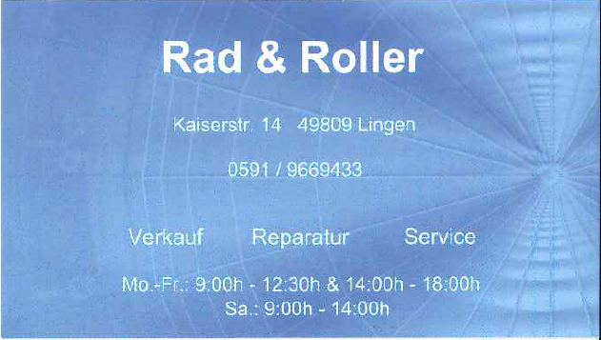


Slide 8
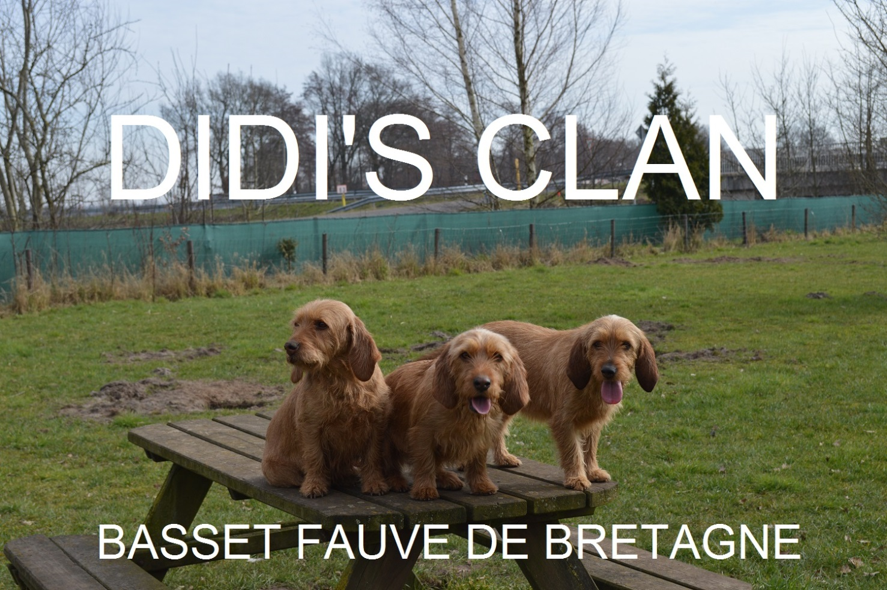
Hundezwinger Didi’s Clan
Basset Fauve De Bretagne.
Willie Willemsen
Erlenweg 2
49828 . Osterwald
e-mail Johannes.willemsen@ewetel.net
Tel. 05946-995264

Slide 9
Liste der Ehrenpreisspender
Name Ort Betrag
ZGM Westenberg Nordhorn I 153 4,50
Eggerking Rolf Moormerland I47 50.00
ZGM Landwehr Nordhorn I153 3.00
Helga Olliges Friesoythe I20 2.50
Landkreis Grafschaft Bentheim Pokal
Stadt Nordhorn Pokale
Kreisverband Heinsberg Medaille
Landesverband Weser Ems LVE`s
Landesverbandsjugend Württenberg- Hohenzollern 2 Ehrenpreise
ZGM Meendermann Schüttorf I151 5.00

Slide 10
Die meisten Ausgestellten Tiere
I 47 Moormerland 85 Tiere
Beste Zuchtgruppe Senioren
Ingo Wensing Helle Groß Silber 389.5
Beste Zuchtgruppe Jugend
Johanna Albers Alaska 386.5
Ehrenpreis Kreisverband Heinsberg
Gerd Klomp Zwergwidder weiß RA 389.5
Vereinsmeister Klasse 1
Gerd Klomp Zwergwidder weiß RA 389.5
Vereinsmeister Klasse 2
Zgm. Vrielink Japaner 387.5
Vereinsmeister Klasse 4
ZGM Roters Marder- Rex blau 387.5
LVE
Gerd Klomp Zwergwidder weiß RA 97.5
ZGM Roters Castor Rex 97.5

Slide 11
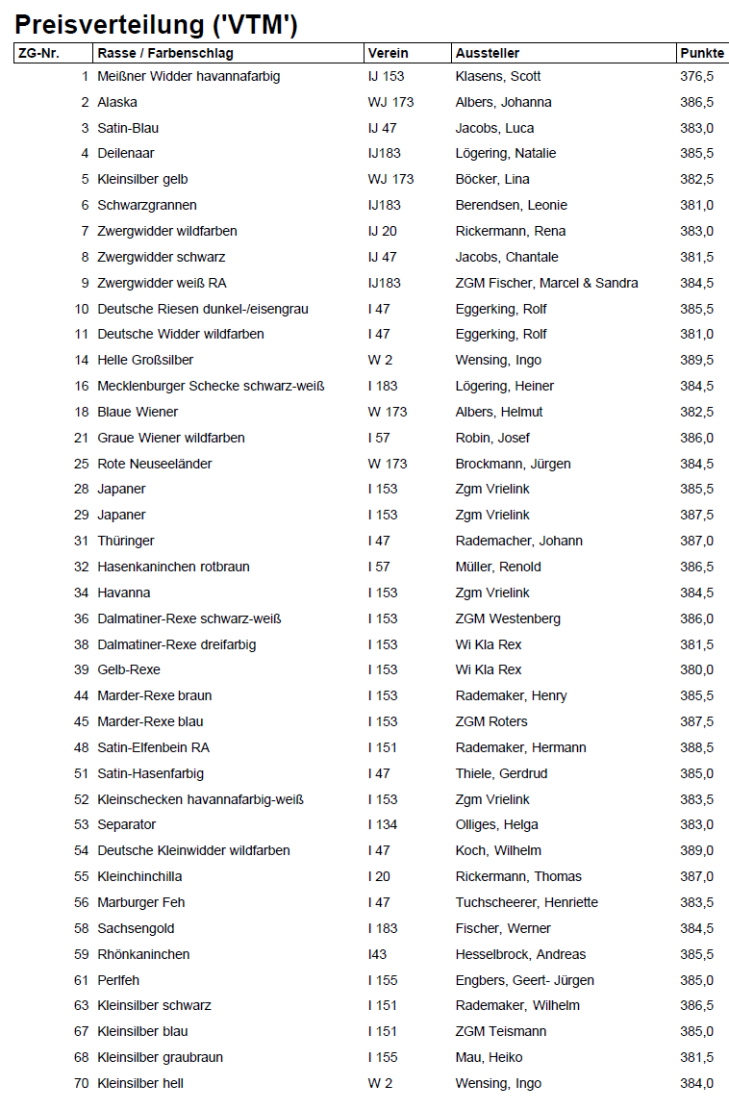

Slide 12
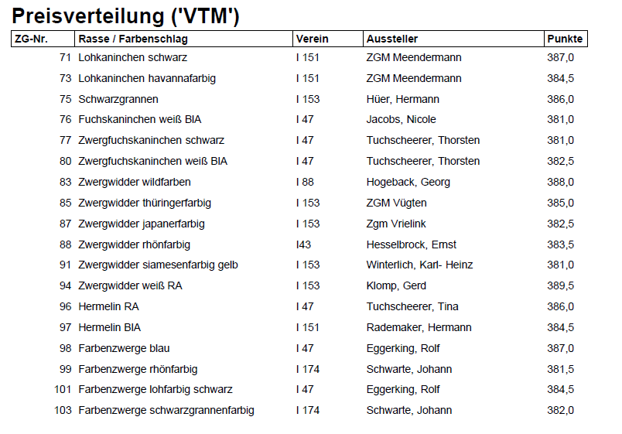

Slide 13
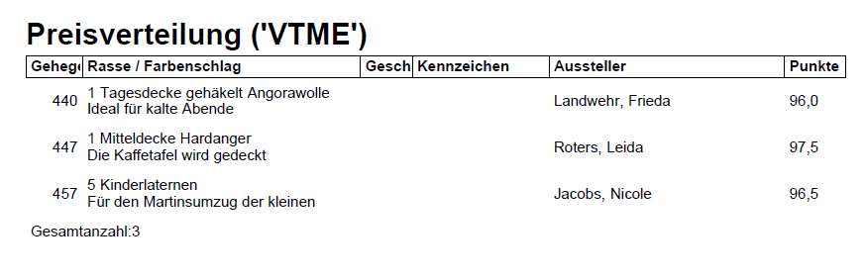

Slide 14



Slide 15


Slide 16


Am Alten Flugplatz 23, 49811 Laxten Stadt Lingen

Slide 17
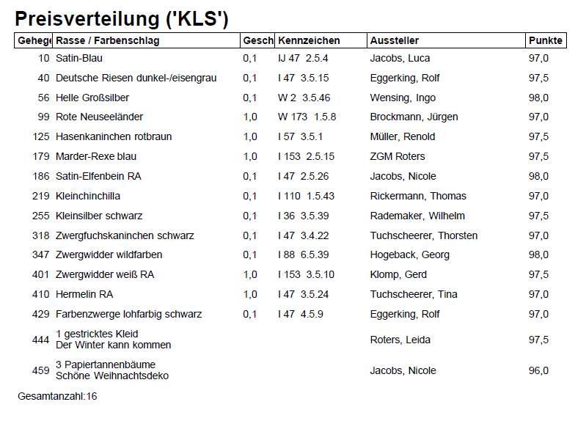

Slide 18
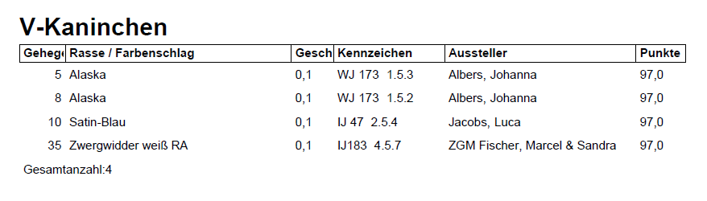

Slide 19
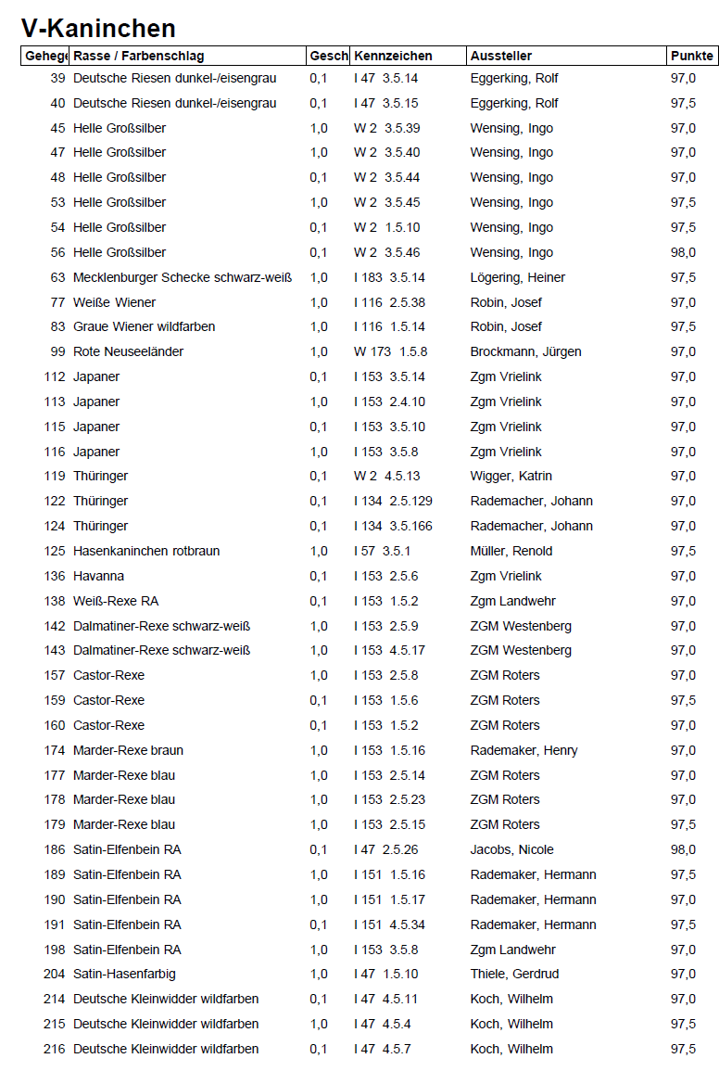

Slide 20
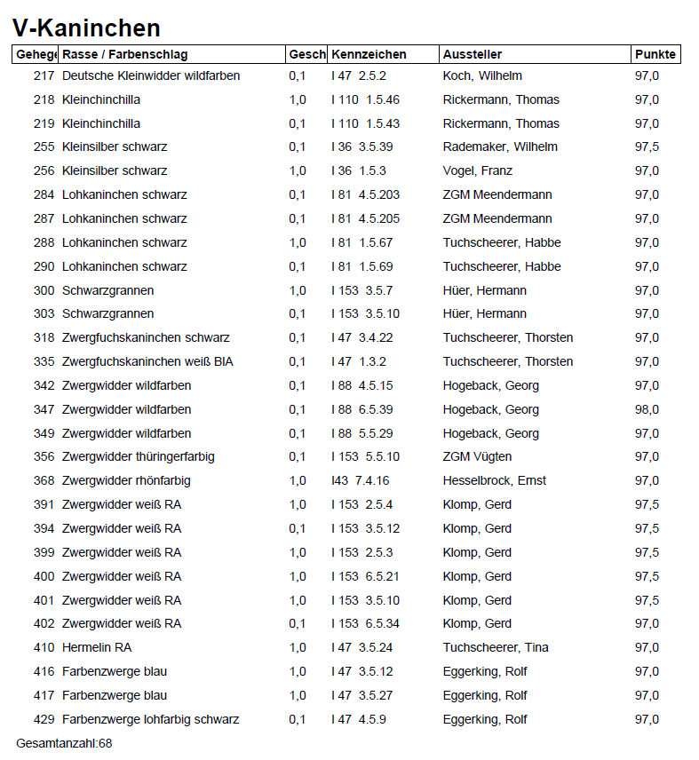

Slide 21
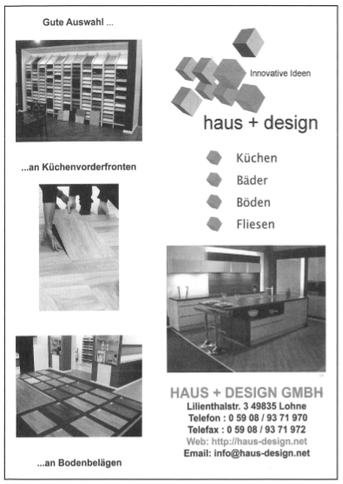


Slide 22


Slide 23


Slide 24
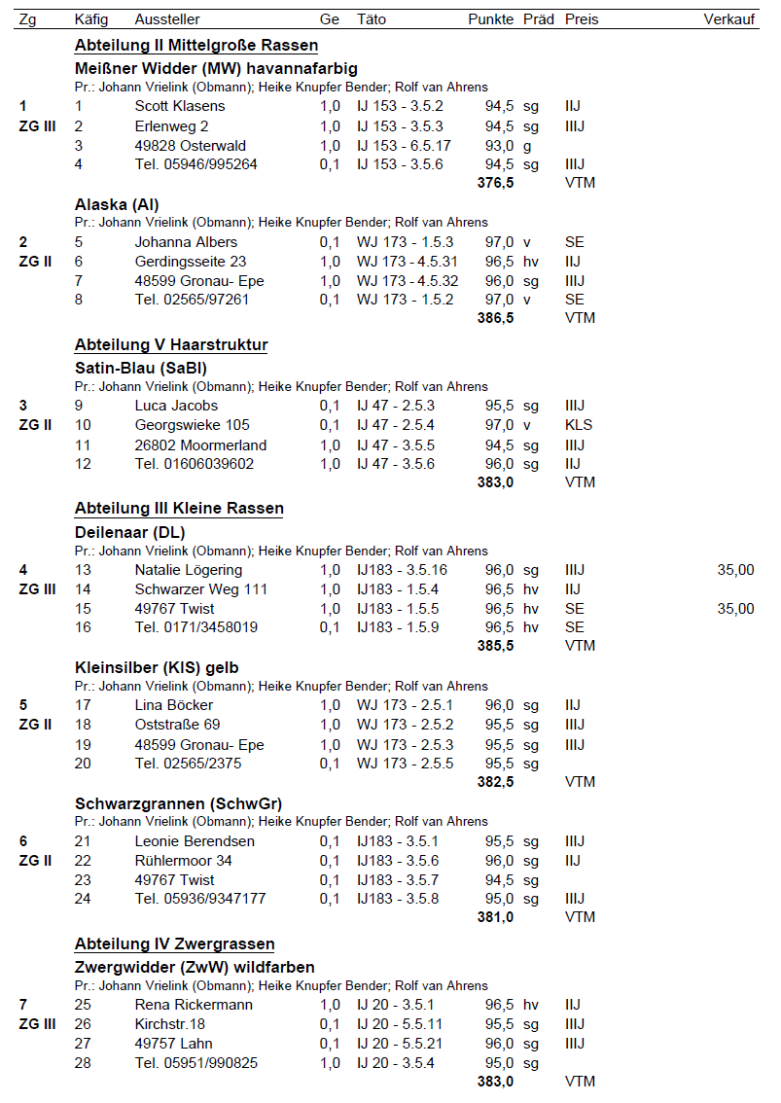

Slide 25
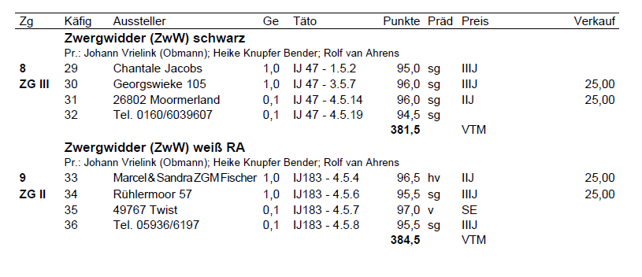


Slide 26



Slide 27


Slide 28
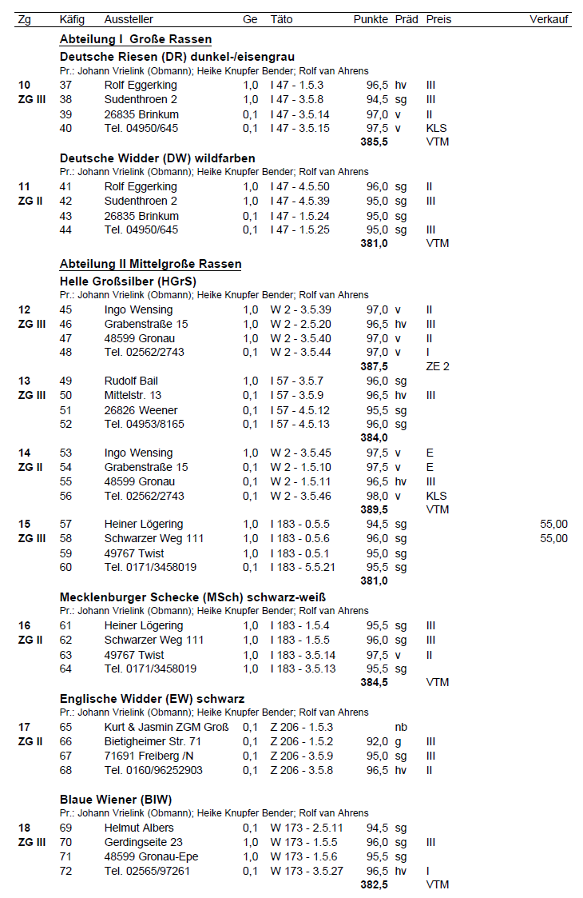

Slide 29
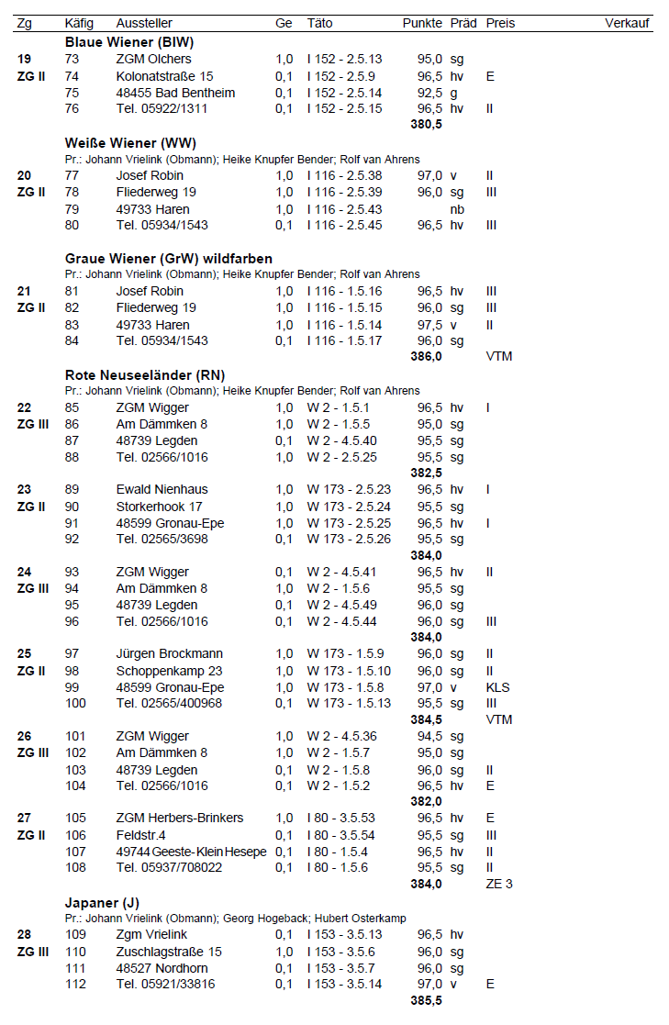

Slide 30
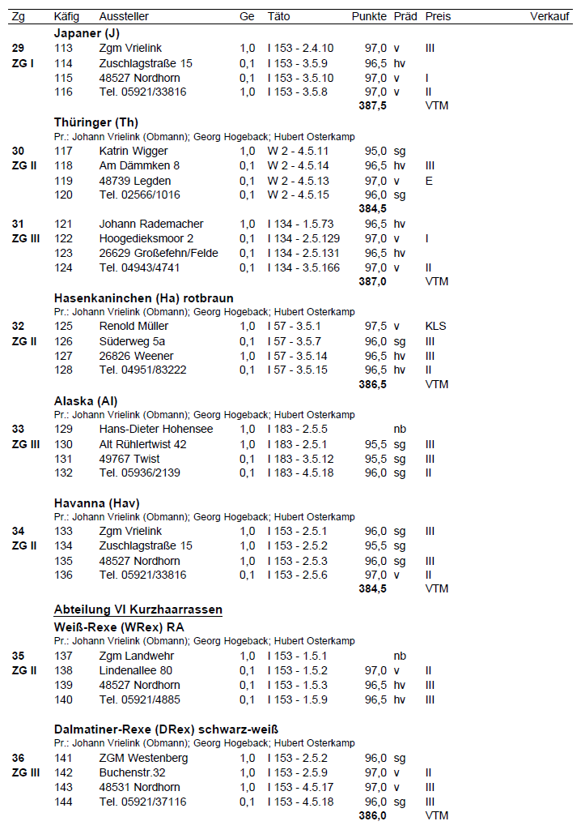

Slide 31
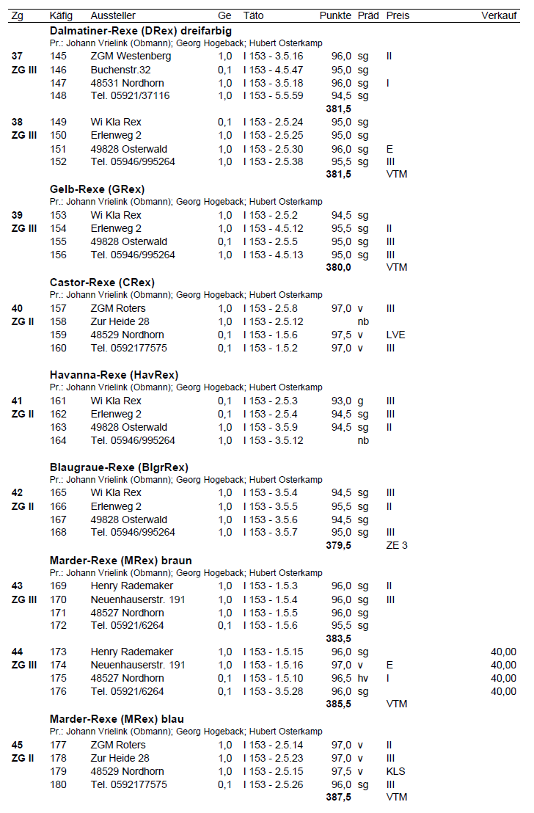

Slide 32
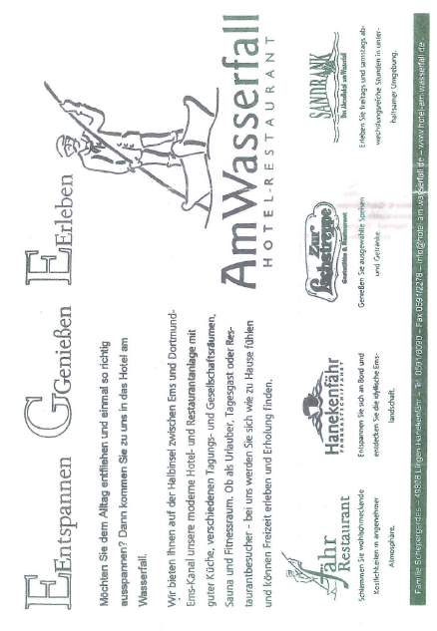

Slide 33

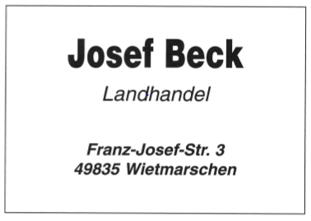

Slide 34
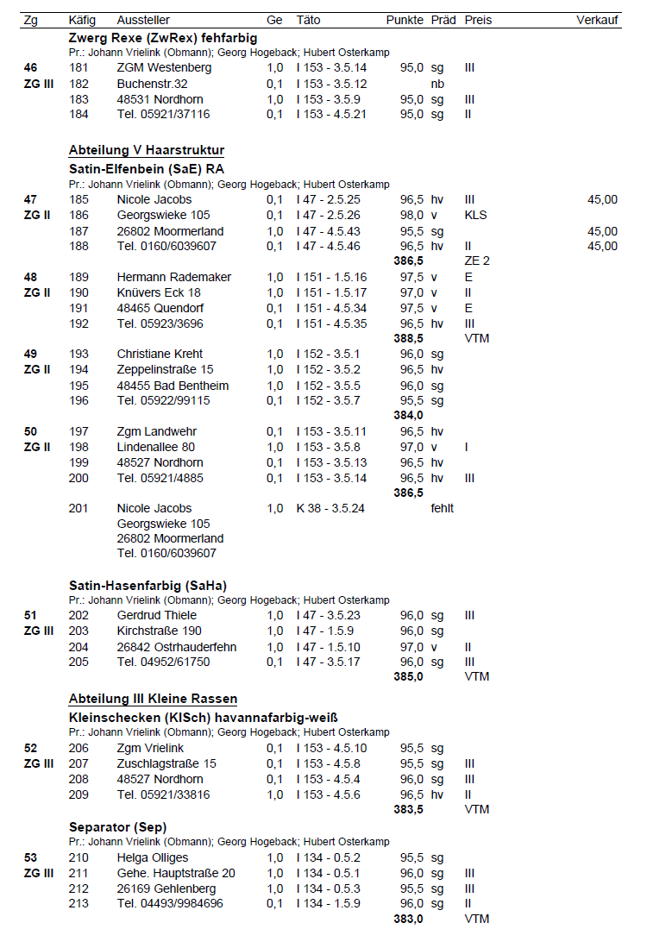

Slide 35
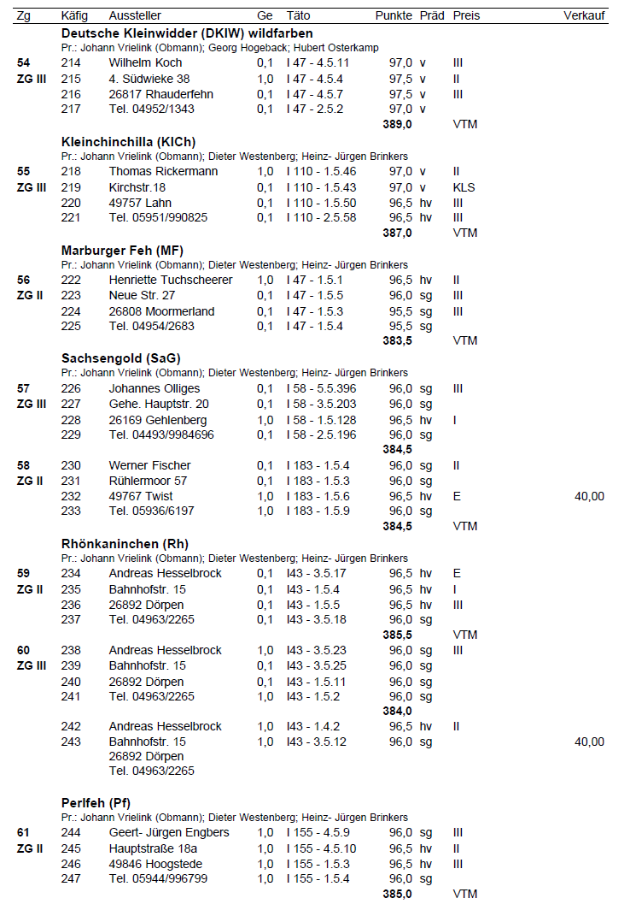

Slide 36
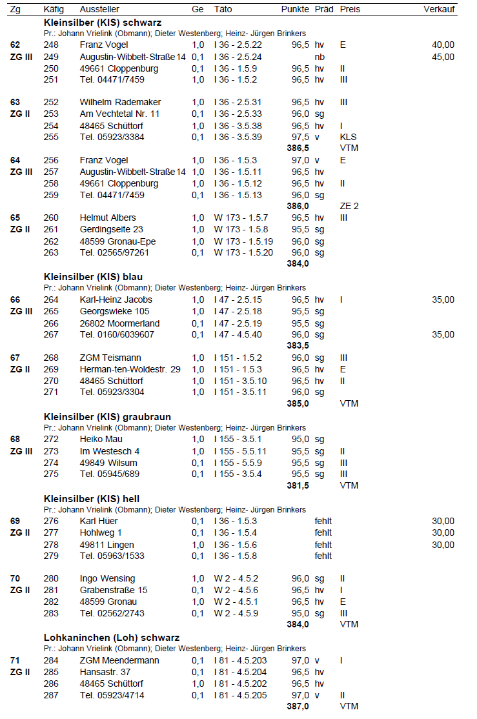

Slide 37
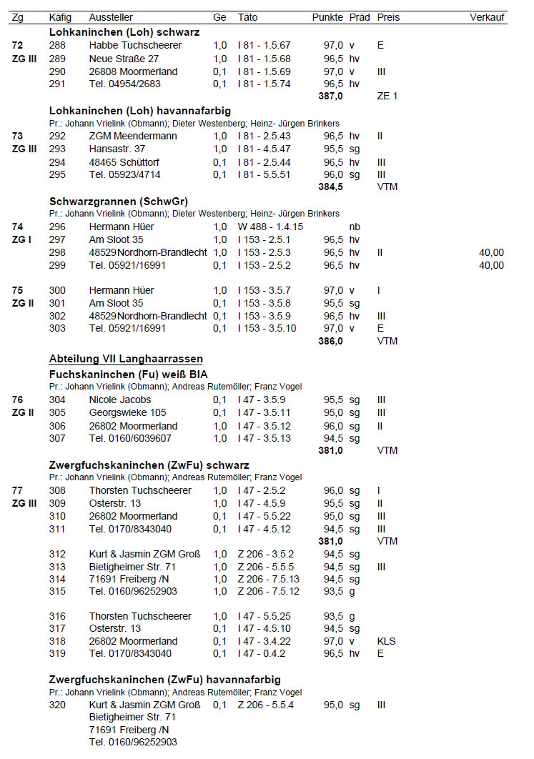

Slide 38
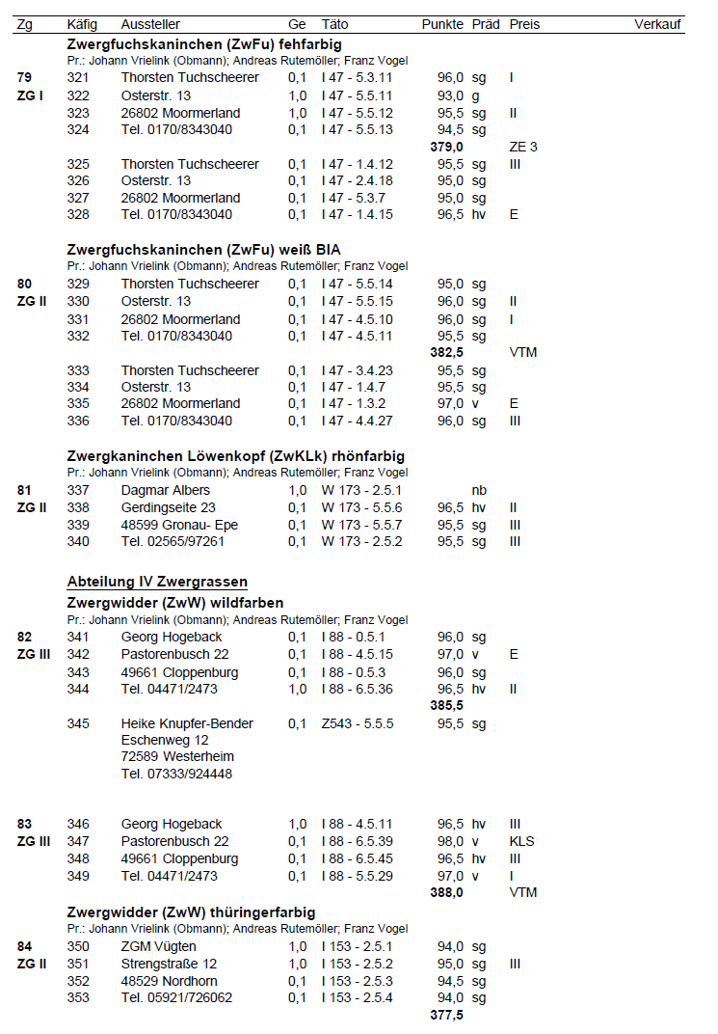

Slide 39


Slide 40
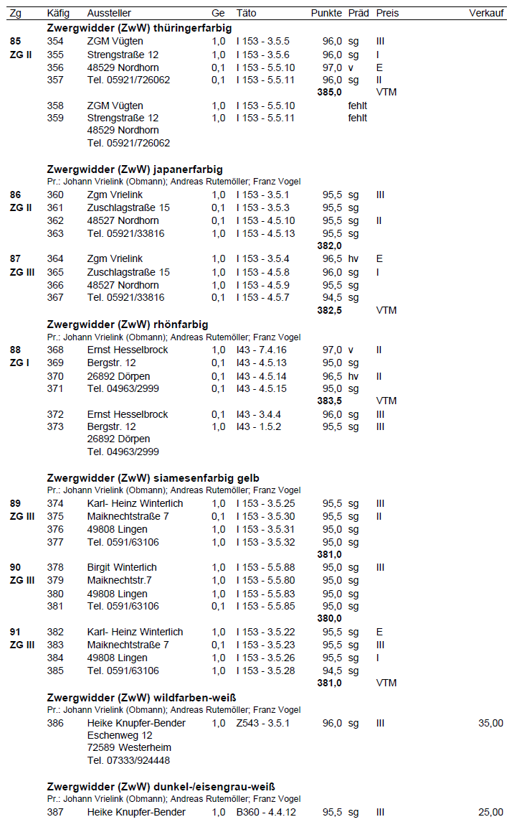

Slide 41
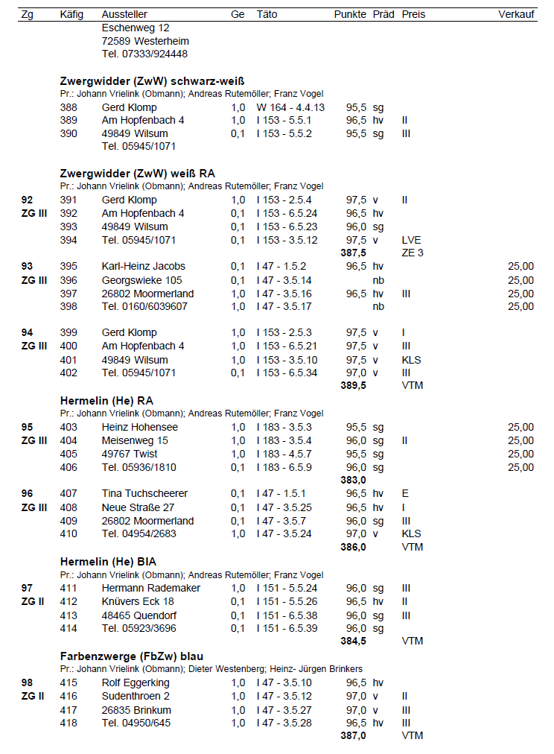

Slide 42
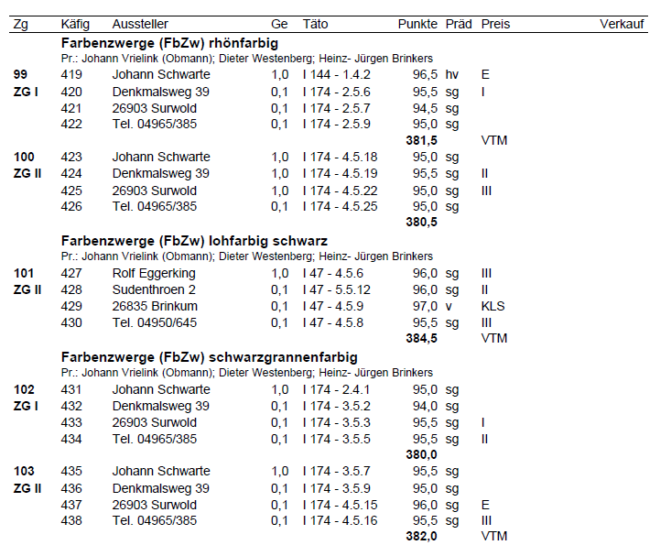

Slide 44


Slide 45
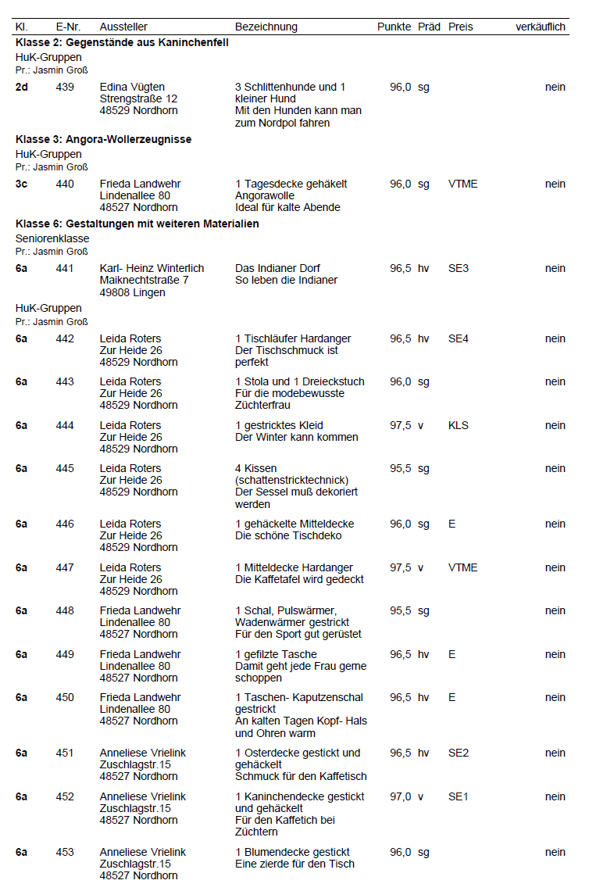

Slide 46
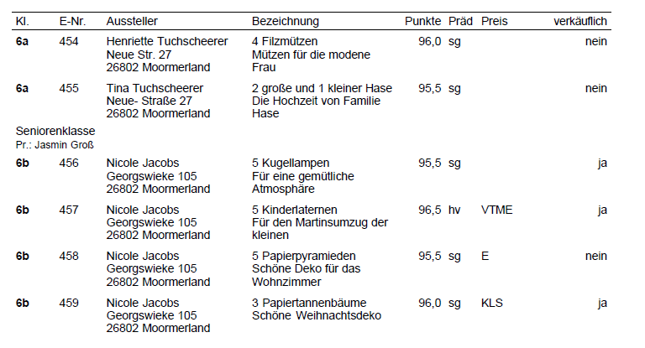

Slide 47

Rassekaninchenzuchtverein I 153
Nordhorn von 1929 e. V.
Achtung-Achtung-Achtung-Achtung-Achtung
Die
11. Allgemeine Vechtetalschau
findet am
05.11. und 06.11.2016
statt
Achtung!
Anmeldeschluss ist der 15.10.2016
Die Aussteller aus dem Vorjahr erhalten die Anmeldebögen ohne Anforderung rechtzeitig zugesandt.
Ausstellungsleitung
Johann Vrielink
Zuschlagstraße 15
48527 Nordhorn
Tel: 05921/33816
www.kaninchenverein-nordhorn.de
facebook.com/kaninchenverein.nordhorn

Slide 49


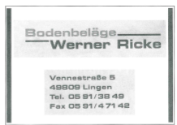

Slide 50

Hotel Bonke
Nordhorn
Stadtring 58
Tel. 0 59 21 – 17 33 0
Fax 0 59 21 – 17 33 16
Info@Hotel-Bonke.de
www.Hotel-Bonke.de

Slide 51

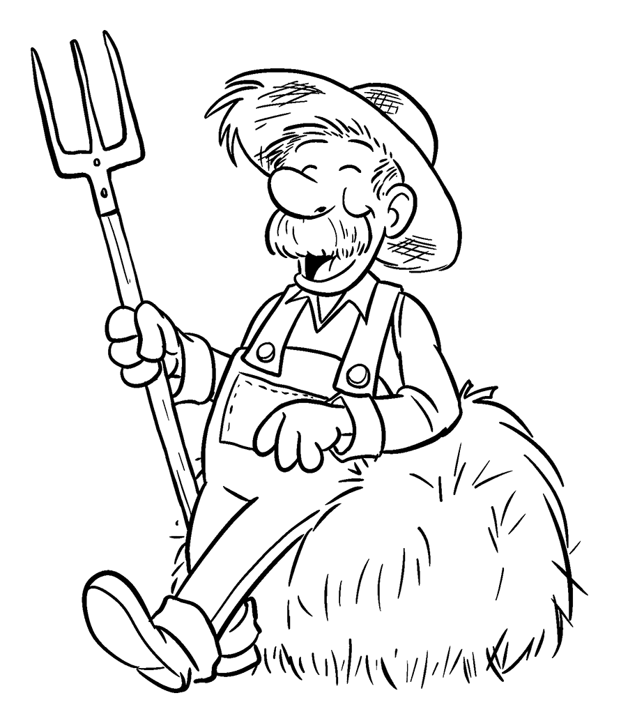
Bertels
Direktverkauf ab Hof
Kontakt:
Bertels
Bentheimer Str. 420
48531 Nordhorn
Tel. 05921/ 72 11 78
Mobil: 0162/40 92 313
www.klus-qh.de
Runkeln, Rüben
Hafer ganz / gewalzt
Mais ganz / Bruchmais
Weizen ganz / gewalzt
Gerste ganz / gewalzt
Stroh, Heu

